Slide 1
Ch04 실습 연습 문제
객체 지향 기본
(총 12문항)

Slide 2
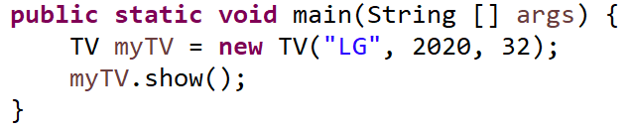
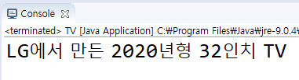
연습 문제 1
자바따음 main() 메소드를 실행하였을 때 예시와 같이 출력 되도록 TV 클래스를 작성하고, 프로그램을 완성하여라. 최소 2개의 클래스를 작성하여라.

Slide 3
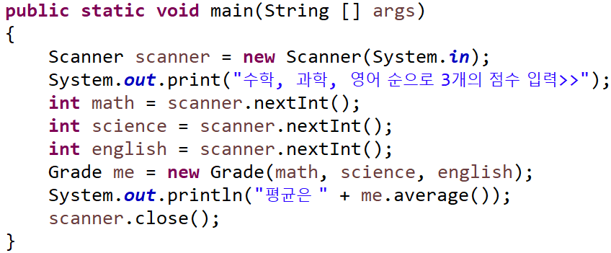

연습 문제 2
2. Grade 클래스를 작성해 보자. 3과목의 점수를 입력받아 Grade 객체를 생성하고 성적 평균을 출력하는 main()과 실행 예시는 다음과 같다. 단, 멤버 변수는 반드시 private으로 선언하시오.

Slide 4
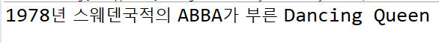
연습 문제 3
3. 아래 정보를 활용하여, 노래 1 곡을 나타내는 Song 클래스를 작성하라. 아래와 같이 출력되도록 main()메소드에 테스트 하는 프로그램을 완성하여라.
필드 4개
-노래의 제목을 나타내는 title
-가수를 나타내는 artist
-노래가 발표된 연도를 나타내는 year
-국적을 나타내는 country
생성자 2개
- 기본 생성자와 매개변수로 모든 필드를 초기화하는 생성자
메소드 1개
- 노래 정보를 출력하는 show() 메소드

Slide 5
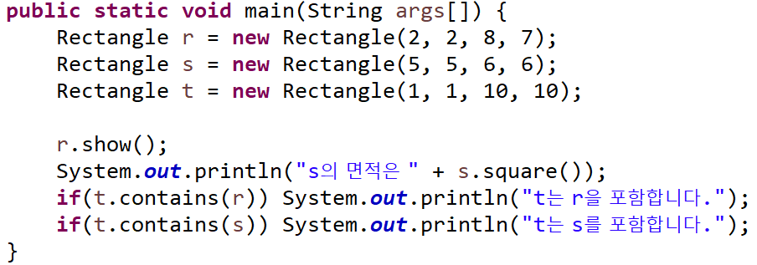
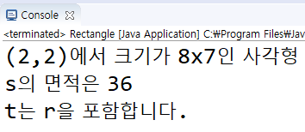
연습 문제 4
4. 다음 멤버를 가지고 직사각형을 표현하는 Rectangle 클래스를 작성하여라.
- int 타입의 x, y, width, height 필드: 사각형을 구성하는 점과 크기 정보
- x, y, width, height 값을 매개변수로 받아 필드를 초기화하는 생성자
- int square(): 사각형 넓이 반환
- void show(): 사각형의 좌표와 넓이를 화면에 출력
- boolean contains(Rectangle r): 매개변수로 받은 r이 현 사각형 안에 있으면
true 리턴

Slide 6
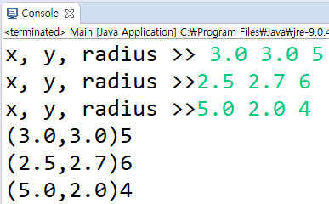
연습 문제 5 (1/2)
5. 다음 설명대로 Circle 클래스와 CircleManager 클래스를 완성하라.
다음 실행 결과와 같이 3개의 Circle 객체 배열을 만들고, x, y, radius 값을 읽어 3개의 Circle 객체를 만들고 show()를 이용하여 이들을 모두 출력한다.
단, 다음 페이지에서 제시하는 클래스를 수정하여 프로그램을 완성하여라.

Slide 7
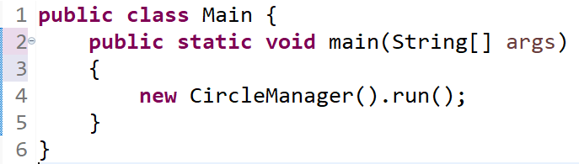
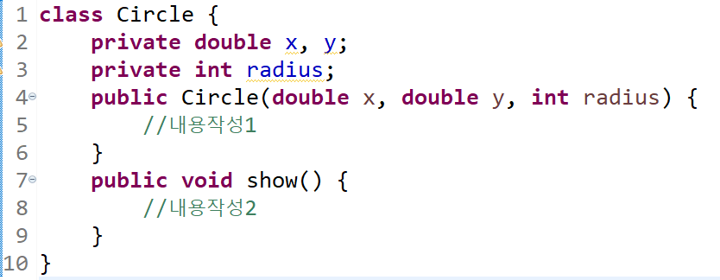
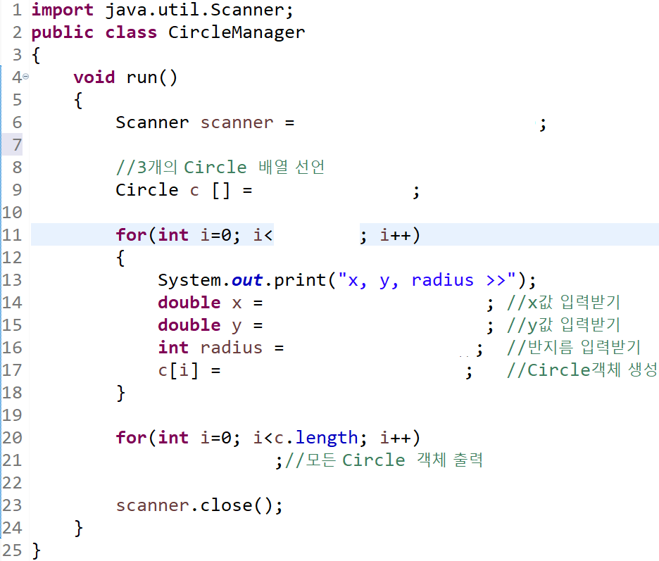
연습 문제 5 (2/2)
5번 계속

Slide 8
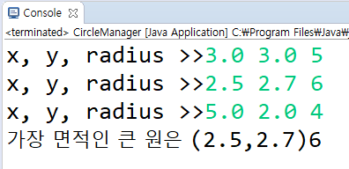
연습 문제 6
6. 앞의 5번 문제는 정답이 공개되어 있다. 이 정답을 참고하여 Circle 클래스와 CircleManager 클래스를 수정하여 다음 실행 결과처럼 되게 하라.

Slide 9
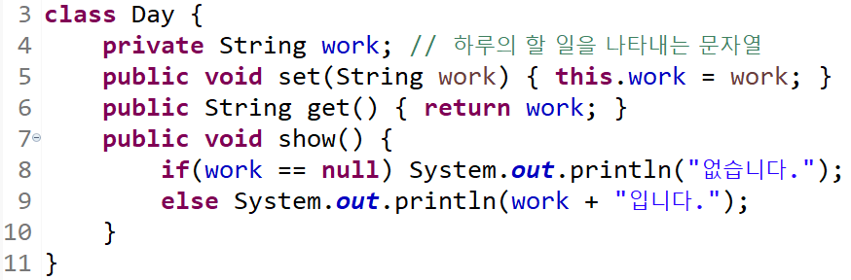
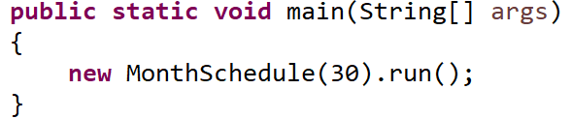
연습 문제 7 (1/2)
7. 하루의 할 일을 표현하는 클래스 Day는 다음과 같다. 한 달의 할 일을 표현하는 MonthSchedule 클래스를 작성하라.

Slide 10
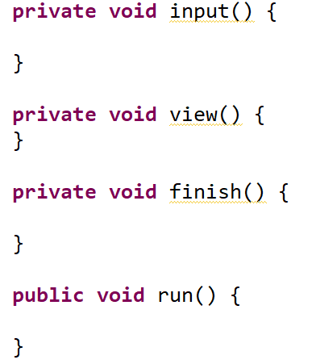
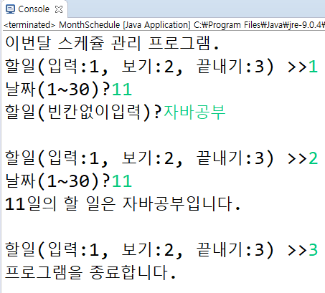
연습 문제 7 (2/2)
7번 계속, 실행예시 와 MonthSchedule의 메소드

Slide 11
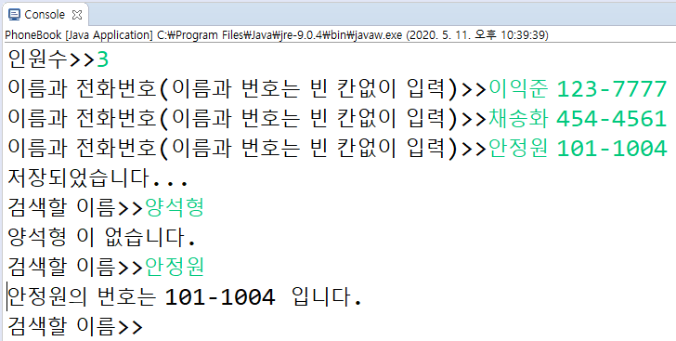
연습 문제 8
8. 이름(name), 전화번호(tel) 필드와 생성자 등을 가진 phone 클래스를 작성하고, 실행 예시와 같이 작동하는 PhoneBook 클래스를 작성하라. 그리고, 구현시 반드시 객체배열을 사용하여 구현하여라.
참고: 문자열 a와 b가 같은지 비교할 때, a.equal(b) 로 참인지 판단한다. a==b 안됨! 오류!

Slide 12
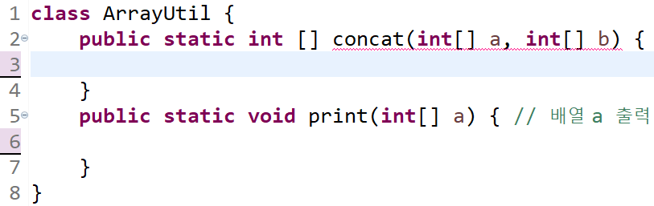
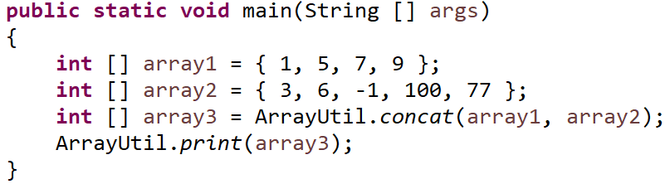

연습 문제 9
9. 다음 2개의 static 메소드를 가지는 ArrayUtil클래스를 완성해보자. 다음 코드의 실행 결과를 참고하여 concat() 과 print()를 작성하여라.

Slide 13
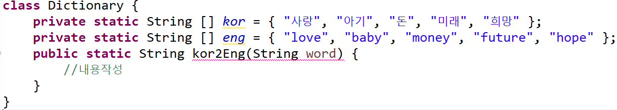
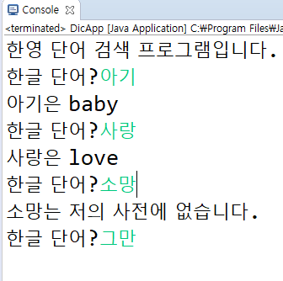
연습 문제 10
10. 다음과 같은 Dictionary 클래스가 있다. 실행 결과와 같이 작동하도록 Dictionary 클래스의 kor2Eng() 메소드와 DicApp클래스를 완성하여라.

Slide 14
연습 문제 11 (1/2)
11. 다수의 클래스를 만들고 활용하는 연습을 해보자. 더하기(+), 빼기(-), 곱하기(*), 나누기(/)를 수행하는 각 클래스 Add, Sub, Mul, Div를 만들어라. 각각의 클래스들은 모두 다음 필드와 메소드를 가진다.
- int 타입의 a, b 필드: 2개의 피연산자
- void setValue(int a, int b): 피연산자 값을 객체 내에 저장한다.
- int calculate(): 클래스의 목적에 맞는 연산을 실행하고 결과를 반환한다.
Add
Sub
Mul
Div
int a
int b
setValue()
Calculate()
int a
int b
setValue()
Calculate()
int a
int b
setValue()
Calculate()
int a
int b
setValue()
Calculate()

Slide 15
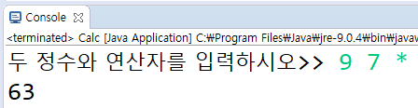
연습 문제 11 (2/2)
11번 계속
main() 메소드에서는 다음 실행 사례와 같이 두 정수와 연사자를 입력받고 Add, Sub, Mul, Div 중에서 이 연산을 실행할 수 있는 객체를 생성하고, setValue()와 calculate()를 호출하여 결과를 출력하도록 작성하라.(단, 아직 상속으로는 구현하지 마시오)

Slide 16
마지막 연습 문제 12 - 어려움
12. 간단한 콘서트 예약 시스템을 만들어보자. 다수의 클래스를 다루고 객체의 배열을 다루도록 할 것이다. 예약 시스템의 기능은 다음과 같다
- 공연은 하루에 한 번 있다.
- 좌석은 S석, A석, B석으로 나뉘며, 각각 10개의 좌석이 있다.
- 예약 시스템의 메뉴는 “예약“, “조회“, “취소“, “끝내기＂가 있다
- 예약은 한 자리만 가능하고, 좌석 타입, 예약자 이름, 좌석 번호를 순서대로 입력받아 예약한다.
- 조회는 모든 좌석을 출력한다.
- 취소는 예약자의 이름을 입력받아 취소한다.
- 없는 이름, 없는 번호, 없는 메뉴, 잘못된 취소 등에 대해서는 오류 메세디를 출력하고, 사용자가 다시 시도하도록 한다.
실행 예시는 다음 슬라이드에…

Slide 17
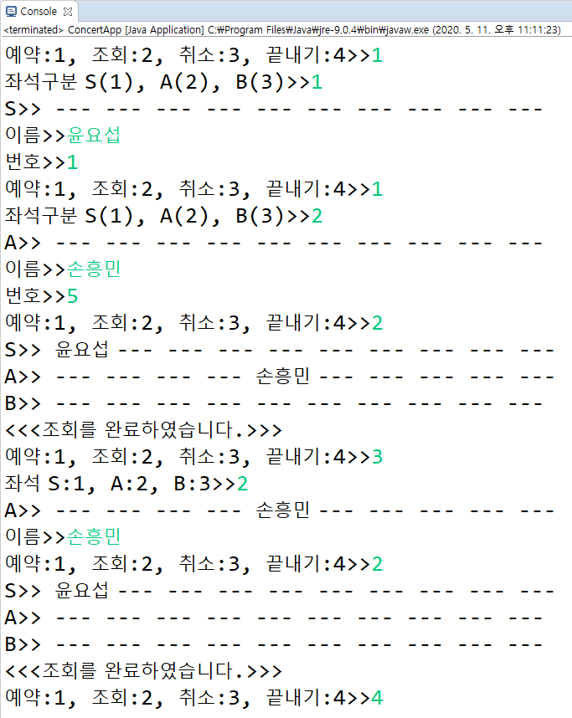
마지막 연습 문제 12 - 어려움
12번 계속

Slide 18

Thank for your attention!

